Slide 1
Язык С++: введение
Практика 1

Slide 2
Дополнительные материалы
Математическая библиотека math.h
https://ejudge.179.ru/tasks/cpp/total/132.html
В чем разница между побитовыми и логическими операторами И в C/C++?
https://www.geeksforgeeks.org/what-are-the-differences-between-bitwise-and-logical-and-operators-in-cc/

Slide 3

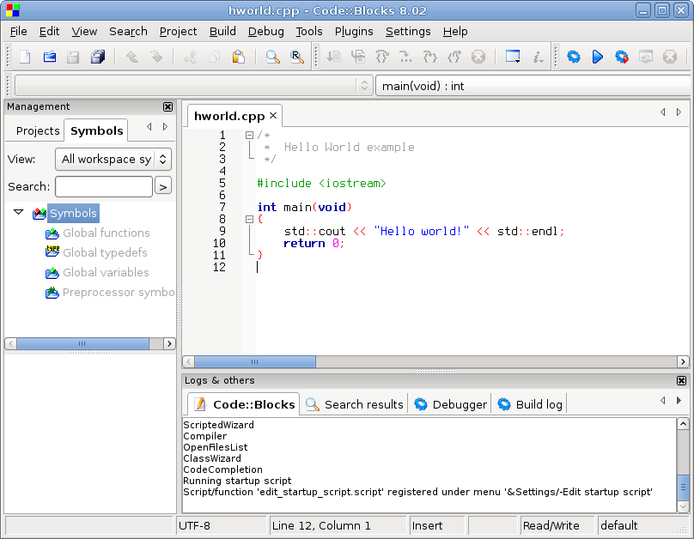
CodeBlocks
Code::Blocks — свободная кроссплатформенная среда разработки на языке C++. Имеет открытую архитектуру и может масштабироваться за счёт подключаемых модулей.
Некоторые особенности среды:
Поддержка языков программирования: С, C++, Fortran.
Готовые шаблоны проектов для быстрого создания минимального приложения.
Редактор кода с возможностями для комфортной работы программиста: выделение синтаксиса, интерфейс с вкладками, автозавершение кода и другие.
Отладчик по умолчанию использует GDB — самый популярный отладчик для языка Си. Он позволяет установить точки останова и затем пошагово выполнять код с одновременным мониторингом переменных и массивов.

Slide 4
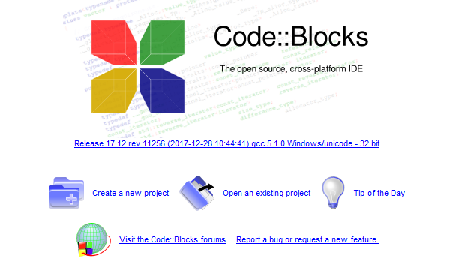
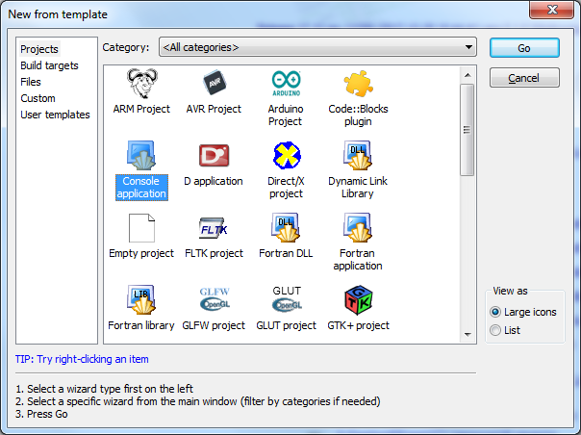
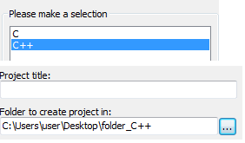
CodeBlocks: создание проекта
На последнем шаге предлагается выбрать компилятор (GNU GCC Compiler), подключить две конфигурации сборки (их и нужно две — Debug для отладки и Release для публикации), поэтому здесь оставляем как есть (Finish).

Slide 5
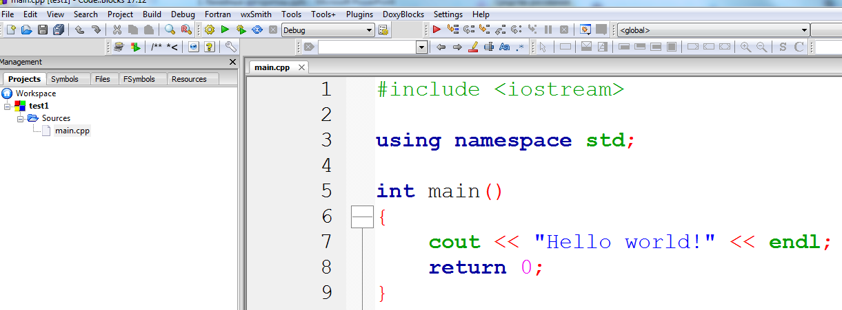
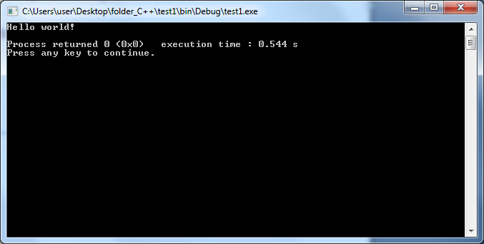
CodeBlocks: рабочее поле
Запуск программы
Область ввода кода

Slide 6
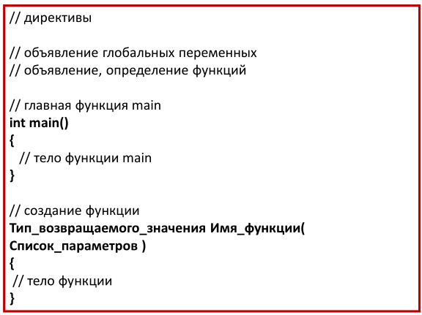
Структура программы

Slide 7
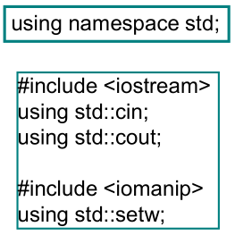
Определение пространства имен
std - пространство имён для функций, классов и
объектов из стандартной библиотеки
В пространстве имён std определены, например:
операции ввода-вывода;
классы строк;
классы контейнеров, которые могут содержать другие элементы;
инструменты создания многопоточной программы.

Slide 8
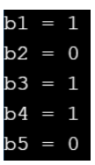
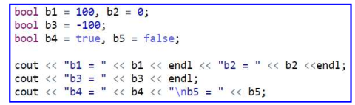
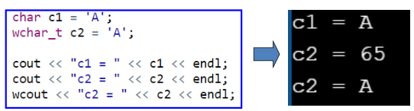
Базовые типа данных
1) Логический тип : bool
2) Целочисленный тип : char
3) Вещественный тип : float, double
4) Пустой тип : void
5) Символьный тип :
char - один символ в кодировке ASCII
wchar_t - расширенный символ

Slide 9
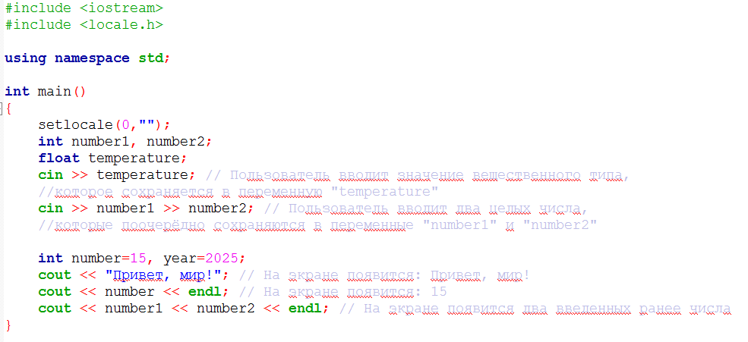
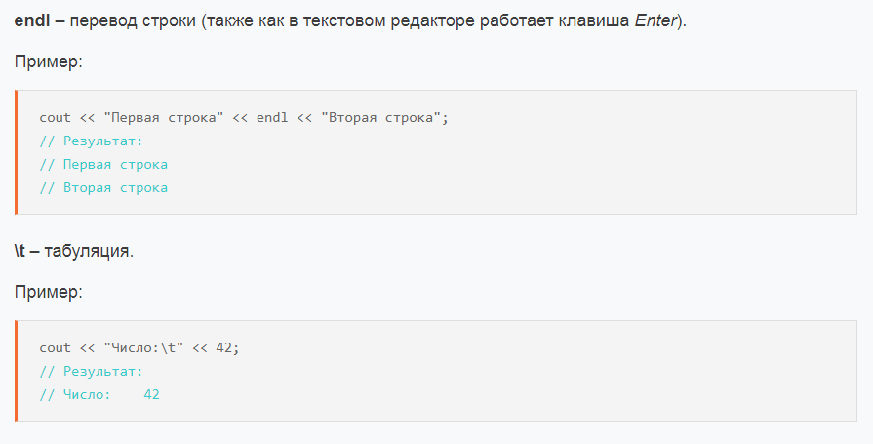
Ввод/вывод данных
Строки нужно для того, чтобы адекватно отображался русский язык

Slide 10
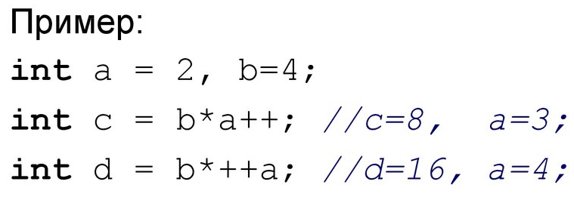
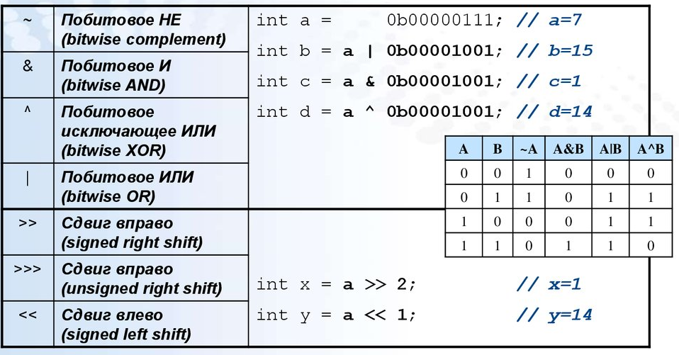
Задание 1
Инкремент
++value (возвращает новое значение)
value++ (возвращает старое значение)
&& (AND) Возвращает true, если все условия истинны. Если хотя бы одно из условий ложно, оператор возвращает false.
|| (OR) Возвращает true, если хотя бы одно из условий истинно. Если оба операнда ложны, оператор возвращает false.

Slide 11

Задание 1
Кроме того, одни операции имеют больший приоритет, чем другие и поэтому выполняются вначале. Операции в порядке уменьшения приоритета:
Приоритет операций следует учитывать при выполнении набора арифметических выражений:
++ (инкремент), -- (декремент)
* (умножение), / (деление), % (остаток от деления)
+ (сложение), - (вычитание)
Хотя операции выполняются слева направо, но вначале будет выполняться операция инкремента ++b, которая увеличит значение переменной b и возвратит его в качестве результата, так как эта операция имеет больший приоритет. Затем выполняется умножение 5 * ++b, и только в последнюю очередь выполняется сложение a + 5 * ++b

Slide 12

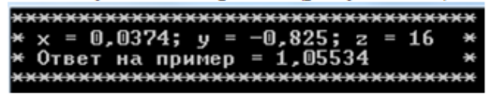
Задание 2-3
Математическая библиотека math.h - #include <math.h>
fabs | Модуль (абсолютная величина)
Корни, степени, логарифмы
sqrt | Квадратный корень. Использование: sqrt(x)
cbrt | Кубический корень. Использование: cbrt(x)
pow | Возведение в степень, возвращает a^{b}. Использование: pow(a,b)
exp | Экспонента, возвращает e^{x}. Использование: exp(x)
log | Натуральный логарифм
log10 | Десятичный логарифм
Тригонометрия
sin | Синус угла, задаваемого в радианах
cos | Косинус угла, задаваемого в радианах
tan | Тангенс угла, задаваемого в радианах
Возможный интерфейс задания №2
Возможный интерфейс задания №3

